Slide 1
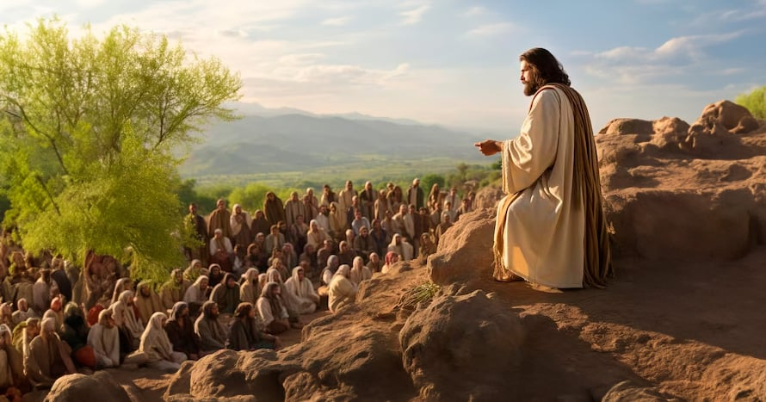
4to domingo del
Tiempo ordinario
1
f
e
b
2
0
2
6
C
i
c
l
o
A
Notes:
Sigue introducción del Monitor

Slide 2
Notes:
Sigue canto de entrada

Slide 3
JUNTOS COMO HERMANOS
Juntos como hermanos, miembros de una Iglesia,
vamos caminando al encuentro del Señor.

Slide 4
JUNTOS COMO HERMANOS
Un largo caminar
por el desierto bajo el sol.
No podemos avanzar sin la ayuda del Señor.

Slide 5
JUNTOS COMO HERMANOS
Juntos como hermanos, miembros de una Iglesia,
vamos caminando al encuentro del Señor.

Slide 6
JUNTOS COMO HERMANOS
Unidos al rezar.
Unidos en una canción.
Viviremos nuestra fe con la ayuda del Señor.

Slide 7
JUNTOS COMO HERMANOS
Juntos como hermanos, miembros de una Iglesia,
vamos caminando al encuentro del Señor.

Slide 8
JUNTOS COMO HERMANOS
La Iglesia en marcha está.
A un mundo nuevo
vamos ya.
Donde reinará el amor. Donde reinará la paz.

Slide 9
JUNTOS COMO HERMANOS
Juntos como hermanos, miembros de una Iglesia,
vamos caminando al encuentro del Señor.

Slide 10
Notes:
Sigue “Yo pecador”

Slide 11
YO PECADOR
Yo confieso
ante Dios todopoderoso
y ante ustedes hermanos
Notes:
Yo pecador

Slide 12
YO PECADOR
que he pecado mucho
de pensamiento,
palabra,
obra
y omisión.
Notes:
Yo pecador

Slide 13
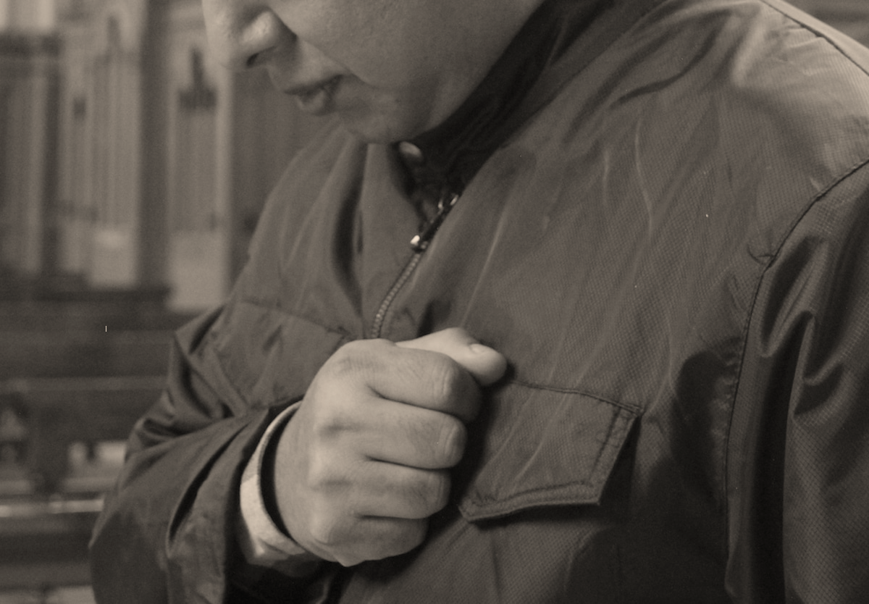
YO PECADOR
Por mi culpa,
por mi culpa,
por mi gran
culpa.
Notes:
Yo pecador

Slide 14
YO PECADOR
Por eso ruego
a santa María siempre virgen,
a los ángeles,
a los santos
Notes:
Yo pecador

Slide 15
YO PECADOR
y a ustedes hermanos
que intercedan por mí
ante Dios,
nuestro Señor.
Notes:
Yo pecador

Slide 16
Notes:
Sigue Kyrie - canto “Señor ten piedad”

Slide 17
KYRIE
Señor,
ten piedad de nosotros. (2v)
Cristo,
ten piedad de nosotros. (2v)
Señor,
ten piedad de nosotros. (2v)

Slide 18
SEÑOR, TEN PIEDAD DE NOSOTROS
Señor ten piedad de nosotros.
De nosotros, ten piedad.
Señor ten piedad de nosotros. ¡Oh, Señor!
De nosotros, ten piedad.
Notes:
Señor ten piedad de nosotros

Slide 19
SEÑOR, TEN PIEDAD DE NOSOTROS
Cristo, ten piedad de nosotros.
De nosotros, ten piedad.
Cristo, ten piedad de nosotros. ¡Oh, Señor!
De nosotros, ten piedad.
Notes:
Señor ten piedad de nosotros

Slide 20
SEÑOR, TEN PIEDAD DE NOSOTROS
Señor ten piedad de nosotros.
De nosotros, ten piedad.
Señor, ten piedad de nosotros. ¡Oh, Señor!
De nosotros, ten piedad.
Notes:
Señor ten piedad de nosotros

Slide 21
Notes:
Sigue canto “Gloria”

Slide 22
GLORIA AL SEÑOR
Gloria a Dios en el cielo
y en la tierra paz
a los hombres que ama el Señor.

Slide 23
GLORIA AL SEÑOR
Por tu inmensa gloria te alabamos,
te bendecimos,
te adoramos,

Slide 24
GLORIA AL SEÑOR
te glorificamos,
te damos gracias,
Señor Dios, Rey celestial,
Dios Padre todopoderoso.

Slide 25
GLORIA AL SEÑOR
Señor Hijo único, Jesucristo.
Señor Dios,
Cordero de Dios,
Hijo del Padre.

Slide 26
GLORIA AL SEÑOR
Tú que quitas el pecado del mundo,
ten piedad de nosotros.

Slide 27
GLORIA AL SEÑOR
Tú que quitas el pecado del mundo,
atiende nuestra súplica.

Slide 28
GLORIA AL SEÑOR
Tú que estás sentado a la derecha del Padre,
ten piedad de nosotros.

Slide 29
GLORIA AL SEÑOR
Porque sólo Tú eres santo.
Sólo Tú Señor.
Sólo Tú Altísimo,
Jesucristo.

Slide 30
GLORIA AL SEÑOR
Con el Espíritu Santo
en la gloria de Dios Padre.
Amén.

Slide 31
Notes:
Sigue Primera Lectura

Slide 32
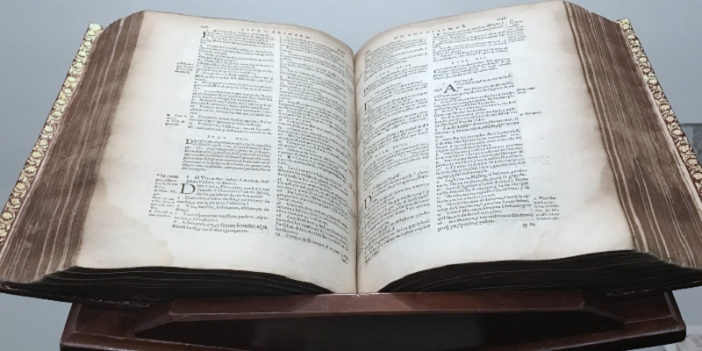
LITURGIA DE LA PALABRA - PRIMERA LECTURA
Sofonías
2, 3; 3, 12-13
Notes:
Sigue Salmo responsorial

Slide 33
LITURGIA DE LA PALABRA - SALMO RESPONSORIAL
Salmo 145
Dichosos los pobres de espíritu,
Porque de ellos es el Reino de los cielos.
Notes:
Sigue Segunda Lectura

Slide 34
LITURGIA DE LA PALABRA - SEGUNDA LECTURA
Corintios
1, 26-31
Notes:
Sigue canto “Aleluya”

Slide 35
Notes:
Sigue/repetir canto “Aleluya”

Slide 36
BUSCA PRIMERO EL REINO DE DIOS
Busca primero el reino de Dios.
Y su justicia divina.

Slide 37
BUSCA PRIMERO EL REINO DE DIOS
Por añadidura,
lo demás se te dará.
Aleluya, aleluya.

Slide 38
BUSCA PRIMERO EL REINO DE DIOS
Aleluya, aleluya aleluya
aleluya, aleluya
Aleluya, aleluya aleluya
aleluya, aleluya

Slide 39
Notes:
Sigue Evangelio

Slide 40
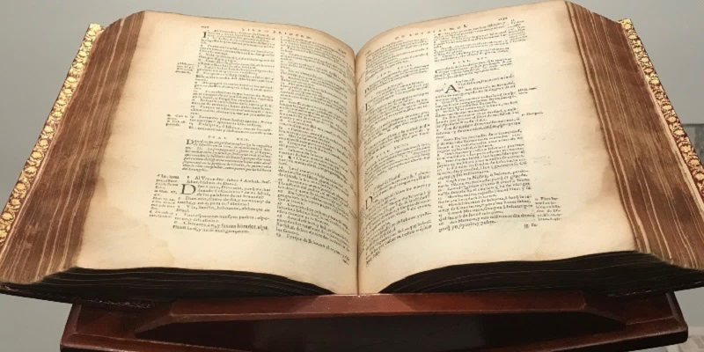
LITURGIA DE LA PALABRA - EVANGELIO
†
San Mateo
5, 1-12
Notes:
Sigue Homilía

Slide 41
Notes:
Sigue Profesión de fe (Credo de Constantinopla)

Slide 42
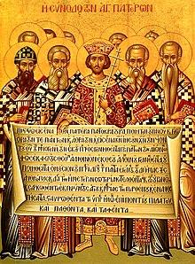
LITURGIA DE LA PALABRA - PROFESIÓN DE FE
Credo de
Nicea - Constantinopla
Notes:
Profesión de fe

Slide 43
PROFESIÓN DE FE
Creo en un solo Dios,
Padre todopoderoso,
Creador
del cielo y de la tierra,
de todo lo visible y lo invisible.
Notes:
Profesión de fe

Slide 44
PROFESIÓN DE FE
Creo en un solo Señor, Jesucristo,
Hijo único de Dios,
nacido del Padre
antes de todos los siglos.
Notes:
Profesión de fe

Slide 45
PROFESIÓN DE FE
Dios de Dios,
Luz de Luz,
Dios verdadero
de Dios verdadero,
Notes:
Profesión de fe

Slide 46
PROFESIÓN DE FE
engendrado, no creado,
de la misma naturaleza del Padre,
por quien todo fue hecho;
Notes:
Profesión de fe

Slide 47
PROFESIÓN DE FE
que por nosotros los hombres,
y por nuestra salvación
bajó del cielo,
Notes:
Profesión de fe

Slide 48
PROFESIÓN DE FE
y por obra del
Espíritu Santo
se encarnó de María,
la Virgen,
y se hizo hombre;
Notes:
Profesión de fe

Slide 49
PROFESIÓN DE FE
y por nuestra causa
fue crucificado
en tiempos de
Poncio Pilato;
Notes:
Profesión de fe

Slide 50
PROFESIÓN DE FE
padeció
y fue sepultado,
y resucitó al tercer día,
según las Escrituras,
Notes:
Profesión de fe

Slide 51
PROFESIÓN DE FE
y subió al cielo,
y está sentado a la derecha del Padre;
Notes:
Profesión de fe

Slide 52
PROFESIÓN DE FE
y de nuevo vendrá con gloria
para juzgar a vivos y muertos,
y su reino no tendrá fin.
Notes:
Profesión de fe

Slide 53
PROFESIÓN DE FE
Creo en el Espíritu Santo,
Señor y dador de vida,
que procede del Padre
y del Hijo,
Notes:
Profesión de fe

Slide 54
PROFESIÓN DE FE
que con el Padre y el Hijo
recibe una misma adoración y gloria,
y que habló por los profetas.
Notes:
Profesión de fe

Slide 55
PROFESIÓN DE FE
Creo en la Iglesia, que es
una,
santa,
católica
y apostólica.
Notes:
Profesión de fe

Slide 56
PROFESIÓN DE FE
Confieso que hay
un solo bautismo para
el perdón de los pecados.
Notes:
Profesión de fe

Slide 57
PROFESIÓN DE FE
Espero
la resurrección de los muertos
y la vida del mundo futuro.
Amén
Notes:
Profesión de fe

Slide 58
Notes:
Sigue Oraciones de los Fieles

Slide 59
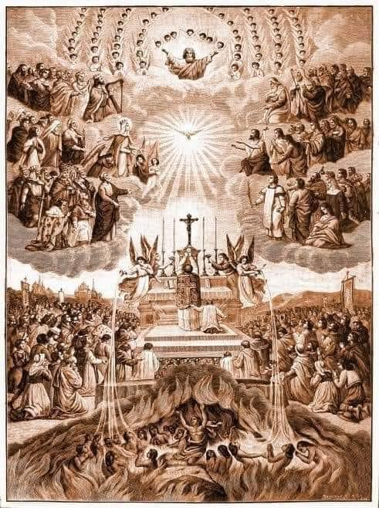
LITURGIA DE LA PALABRA - ORACIONES DE LOS FIELES
Padre, escúchanos.
Notes:
Oraciones de los fieles (Te lo pedimos Señor)

Slide 60
Notes:
Sigue canto de Ofertorio

Slide 61
CON AMOR TE PRESENTO SEÑOR
Con amor te presento, Señor, lo mejor de mi vida.
Te presento, Señor, mi amistad.

Slide 62
CON AMOR TE PRESENTO SEÑOR
Con amor te presento, Señor, para ser mi manjar.
La viña, el racimo, el trigal,
el pan de mi hogar
te presento con amor.

Slide 63
CON AMOR TE PRESENTO SEÑOR
Con mis manos abiertas a Ti,
contemplando tu lámpara.
Te presento, Señor, mi esperanza.

Slide 64
CON AMOR TE PRESENTO SEÑOR
Hacia Ti se dirige mi barca.
Hacia el cielo se va.
Es largo el camino, el remar.
Ruta pascual, Dios me guía al caminar.

Slide 65
CON AMOR TE PRESENTO SEÑOR
Con mi ofrenda también yo te doy lo mejor de mis lágrimas.
Te presento, Señor, mi dolor.

Slide 66
CON AMOR TE PRESENTO SEÑOR
Te presento, Señor, mi oración. Ofertorio de amor.
El grano enterrado ya es flor.
La espiga oblación.
La semilla redención.

Slide 67
Notes:
Sigue Ofertorio

Slide 68
LITURGIA EUCARíSTICA - OFERTORIO
El Señor reciba de tus manos este sacrificio,
para alabanza y gloria de su nombre,
para nuestro bien
y el de toda su santa Iglesia.

Slide 69
Notes:
Sigue canto “Santo”

Slide 70
SANTO (COLOMBIA)
Santo, Santo, Santo
es el Señor Dios del universo.
Llenos están el cielo y la tierra de tu gloria.

Slide 71
SANTO (COLOMBIA)
Hosanna en el cielo (2v)
Bendito el que viene en el nombre del Señor.
Hosanna en el cielo (2v)

Slide 72
Notes:
Sigue canto “La paz con nosotros”

Slide 73
CORDERO DE DIOS SINAI
Cordero de Dios
que quitas el pecado
del mundo,
ten piedad de nosotros.

Slide 74
CORDERO DE DIOS SINAI
Cordero de Dios
que quitas el pecado
del mundo,
ten piedad de nosotros.

Slide 75
CORDERO DE DIOS SINAI
Cordero de Dios
que quitas el pecado
del mundo,
danos la paz.

Slide 76
CORDERO DE DIOS SINAI
Danos la paz, danos la paz.
Danos la paz, danos la paz.
Danos la paz, danos la paz.

Slide 77
Notes:
Sigue canto “Comunión”

Slide 78
BIENAVENTURADOS
Dichosos los pobres en el espíritu porque de ellos es el Reino de los cielos.
Dichosos los que lloran porque serán consolados.
Dichosos ellos serán.
Notes:
Ave María

Slide 79
BIENAVENTURADOS
Felices bienaventurados hacia el cielo caminamos.
Con Cristo a nuestro lado, todo miedo se ha disipado.
Alegres y contentos hemos sido rescatados. Con la ayuda del Señor llegaremos a Dios.
Notes:
Ave María

Slide 80
BIENAVENTURADOS
Dichosos los sufridos porque de ellos heredarán la tierra.
Dichosos los que tiene hambre y sed de justicia porque ellos serán saciados.
Notes:
Ave María

Slide 81
BIENAVENTURADOS
Felices bienaventurados hacia el cielo caminamos.
Con Cristo a nuestro lado todo miedo se ha disipado.
Alegres y contentos hemos sido rescatados. Con la ayuda del Señor llegaremos a Dios.
Notes:
Ave María

Slide 82
BIENAVENTURADOS
Dichosos los misericordiosos porque ellos alcanzarán misericordia.
Dichosos los limpios de corazón porque ellos verán a Dios.
Notes:
Ave María

Slide 83
BIENAVENTURADOS
Felices bienaventurados hacia el cielo caminamos.
Con Cristo a nuestro lado todo miedo se ha disipado.
Alegres y contentos hemos sido rescatados. Con la ayuda del Señor llegaremos a Dios.
Notes:
Ave María

Slide 84
BIENAVENTURADOS
Dichosos los que trabajan por la paz porque ellos se llamarán hijos de Dios.
Dichosos los perseguidos por causa de la justicia porque de ellos es el Reino de los cielos.
Notes:
Ave María

Slide 85
BIENAVENTURADOS
Felices bienaventurados hacia el cielo caminamos.
Con Cristo a nuestro lado todo miedo se ha disipado.
Alegres y contentos hemos sido rescatados. Con la ayuda del Señor llegaremos a Dios.
Notes:
Ave María

Slide 86
BIENAVENTURADOS
Dichosos cuando los insulten, los persigan y calumnien por mí. Estén alegres y contentos porque vuestra recompensa será grande en el cielo.
Notes:
Ave María

Slide 87
BIENAVENTURADOS
Felices bienaventurados hacia el cielo caminamos.
Con Cristo a nuestro lado todo miedo se ha disipado.
Alegres y contentos hemos sido rescatados. Con la ayuda del Señor llegaremos a Dios.
Notes:
Ave María

Slide 88
Notes:
Sigue Anuncios parroquiales

Slide 89
Notes:
Sigue canto de despedida

Slide 90
SEÑOR TE DAMOS GRACIAS
Hoy, Señor, te damos gracias
por la vida, la tierra y el sol.
Hoy, Señor, queremos cantar
las grandezas de tu amor.

Slide 91
SEÑOR TE DAMOS GRACIAS
Gracias, Padre. Mi vida es tu vida.
Tus manos amasan mi barro.
Mi alma es tu aliento divino.
Tu sonrisa en mis ojos está.

Slide 92
SEÑOR TE DAMOS GRACIAS
Hoy, Señor, te damos gracias
por la vida, la tierra y el sol.
Hoy, Señor, queremos cantar
las grandezas de tu amor.

Slide 93
SEÑOR TE DAMOS GRACIAS
Gracias, Padre. Tú guías mis pasos.
Tú eres la luz y el camino.
Conduces a ti mi destino.
Como llevan los ríos al mar.

Slide 94
SEÑOR TE DAMOS GRACIAS
Hoy, Señor, te damos gracias
por la vida, la tierra y el sol.
Hoy, Señor, queremos cantar
las grandezas de tu amor.

Slide 95
SEÑOR TE DAMOS GRACIAS
Gracias, Padre. Me hiciste a tu imagen y quieres que siga tu ejemplo. Brindando mi amor al hermano. Construyendo un mundo de paz.

Slide 96
SEÑOR TE DAMOS GRACIAS
Hoy, Señor, te damos gracias
por la vida, la tierra y el sol.
Hoy, Señor, queremos cantar
las grandezas de tu amor.

Slide 97
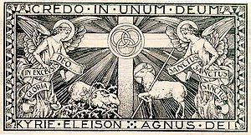
Notes:
fin

